Slide 1
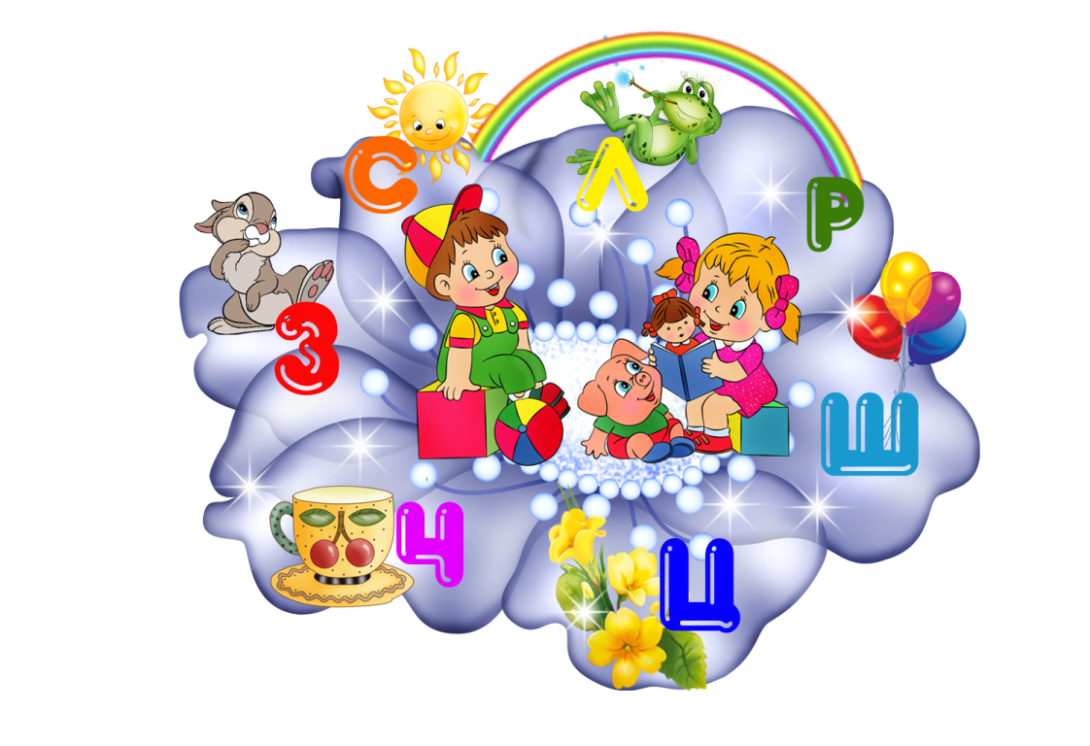
«Формирование правильного звукопроизношения у детей средствами артикуляционной гимнастики»
Автор составитель :
Учитель – логопед МБ ДОУ
д/с КВ 2 категории
«Золотой ключик»
сл. Большая Мартыновка
Ветрова Марина Владимировна

Slide 2
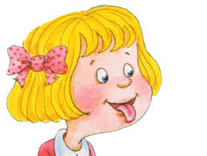
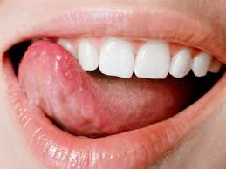
Цель мастер-класса:
передача опыта путем прямого и комментированного показа последовательности действий, методов, приёмов и форм педагогической деятельности при проведении артикуляционной гимнастики;
Задачи:
обучение управлению органами артикуляции;
развитие координации и движений артикуляционного аппарата;
воспитание правильного звукопроизношения, трудолюбия, чувства взаимопомощи.

Slide 3
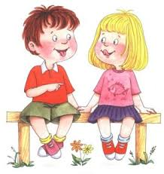
Артикуляционная гимнастика
- это комплекс упражнений для развития мышц артикуляторного аппарата (губ, щек, челюстей, языка, губ, неба)

Slide 4
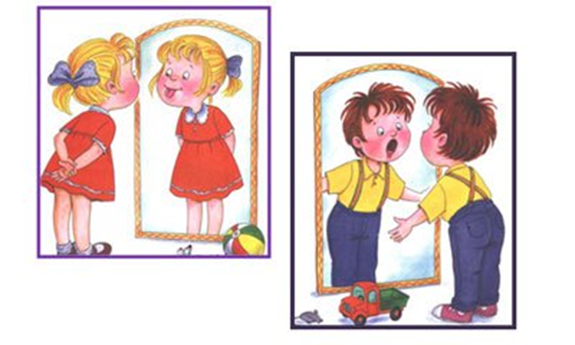
Цель артикуляционной гимнастики заключается в том, чтобы трудный для ребёнка уклад, нарушенного звука, разложить на лёгкие простые элементы, а затем объединить их, и получить требуемый артикуляторный уклад.

Slide 5
Требования к проведению артикуляционной гимнастики
Артикуляционную гимнастику обычно выполняют сидя, так как в этом положении у ребенка спина прямая, тело не напряжено, руки и ноги находятся в спокойном состоянии. Размешать детей надо так, чтобы все они видели лицо педагога. Лицо педагога должно быть, хорошо освещено. Каждое упражнение необходимо повторять 2-3 раза.
Педагог должен следить за качеством выполняемых каждым ребенком движений, в противном случае артикуляционная гимнастика не достигает своей цели.

Slide 6
Требования к проведению артикуляционной гимнастики
Педагог рассказывает о предстоящем упражнении, используя игровые приемы.
Показывает выполнение упражнения.
Дает инструкцию по выполнению упражнения: инструкции надо давать поэтапно, например: улыбнись, покажи зубы, приоткрой рот, подними кончик языка вверх к бугоркам за верхними зубами, постучи в бугорки кончиком языка со звуком д-д-д. Выработка артикуляционных навыков требует длительной и систематической работы.

Slide 7
Виды артикуляционных упражнений
Статические упражнения направлены на то, чтобы ребенок научился удерживать артикуляционную позицию 5-10 секунд
(Каждое упражнений выполняется четко,
медленно по 8 — 10 раз)
Динамические упражнения (ритмичное повторение движений по 6-8 раз) вырабатывают подвижность языка и губ, их координацию и переключаемость.

